Slide 1
Развитие творческих способностей детей на уроках технологии и изобразительного искусства (Создание агамографа)
Учитель начальных классов
МАОУ СОШ 17-Ф
Тормина Ольга Сергеевна

Slide 2
«Оживи сказочного героя»
Работу с превращениями мы начали в виде разминки, оживляя сказочных героев при помощи шаблонов, карандашей, файла и перманентного маркера…
Раскрасили сказочного героя
Вложили в файл
Обвели перманетным маркером по контуру рисунка
Сверху вложили чистый лист
Работа готова!!!

Slide 3
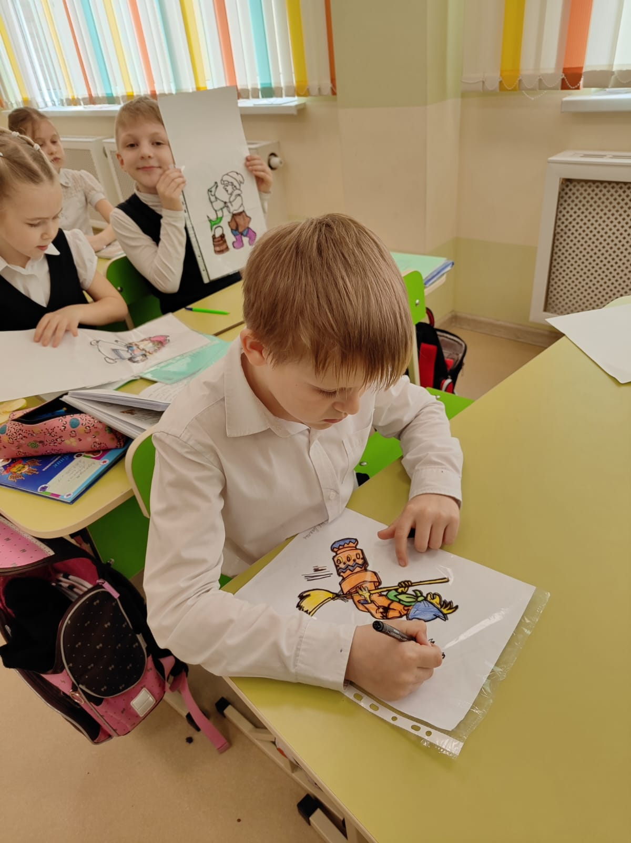
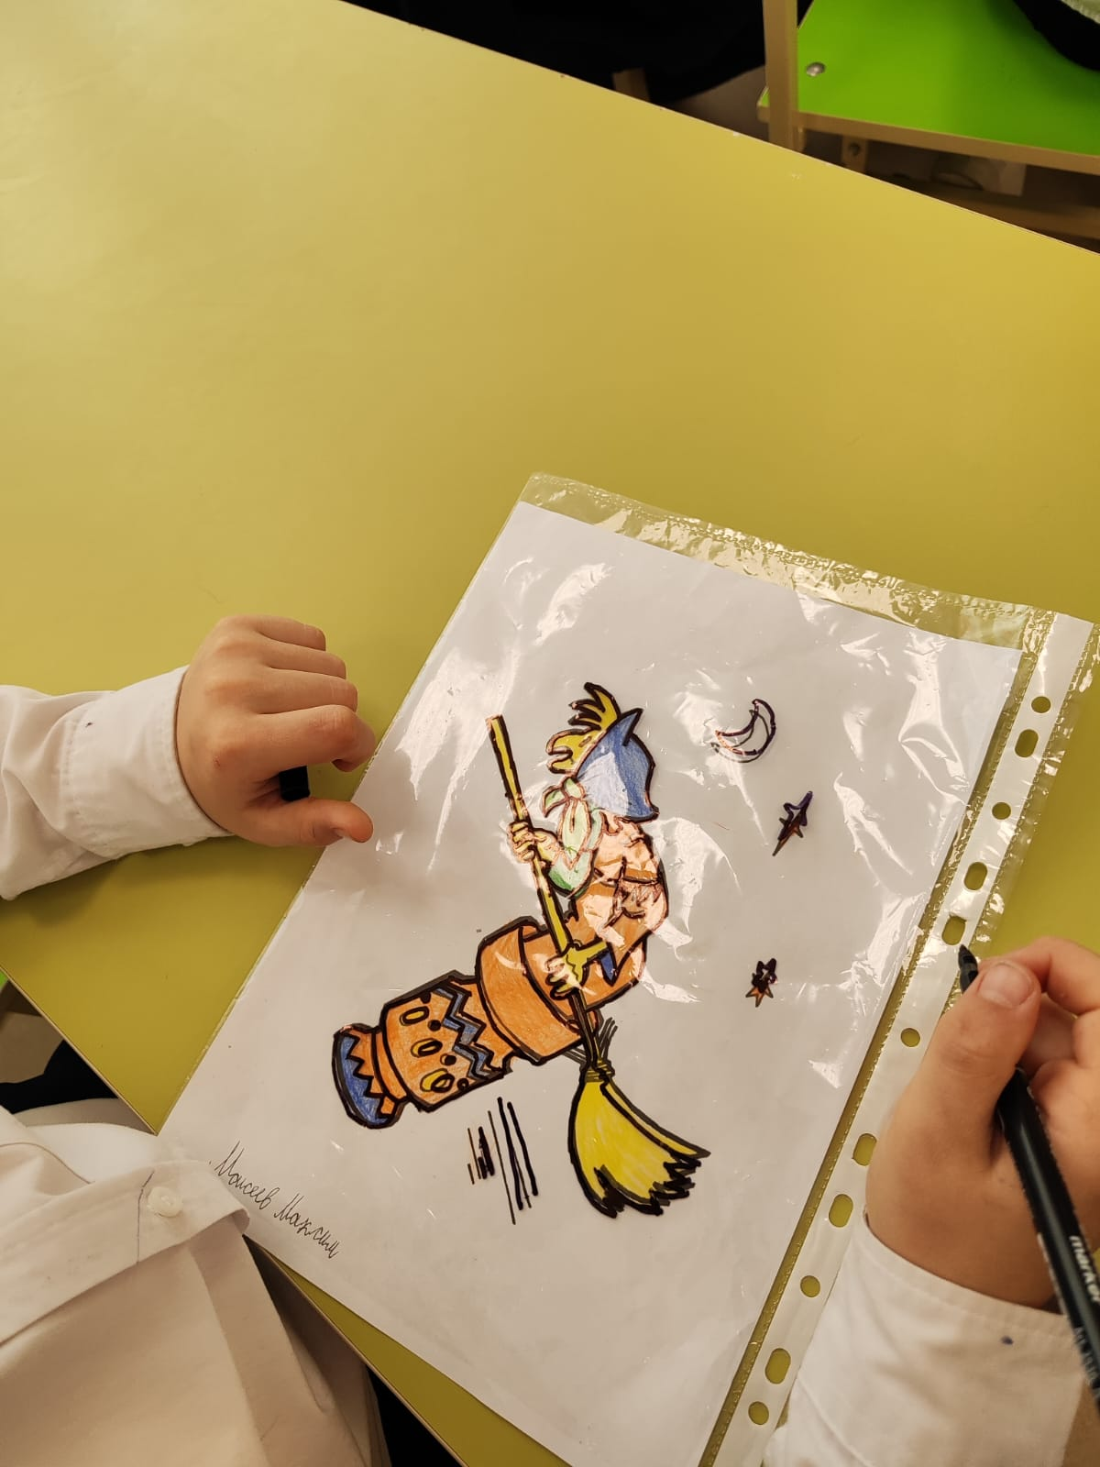

Slide 4
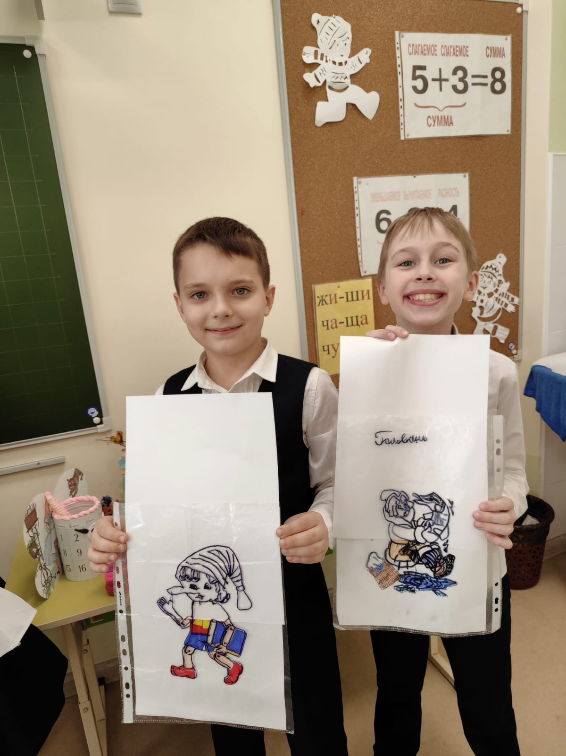
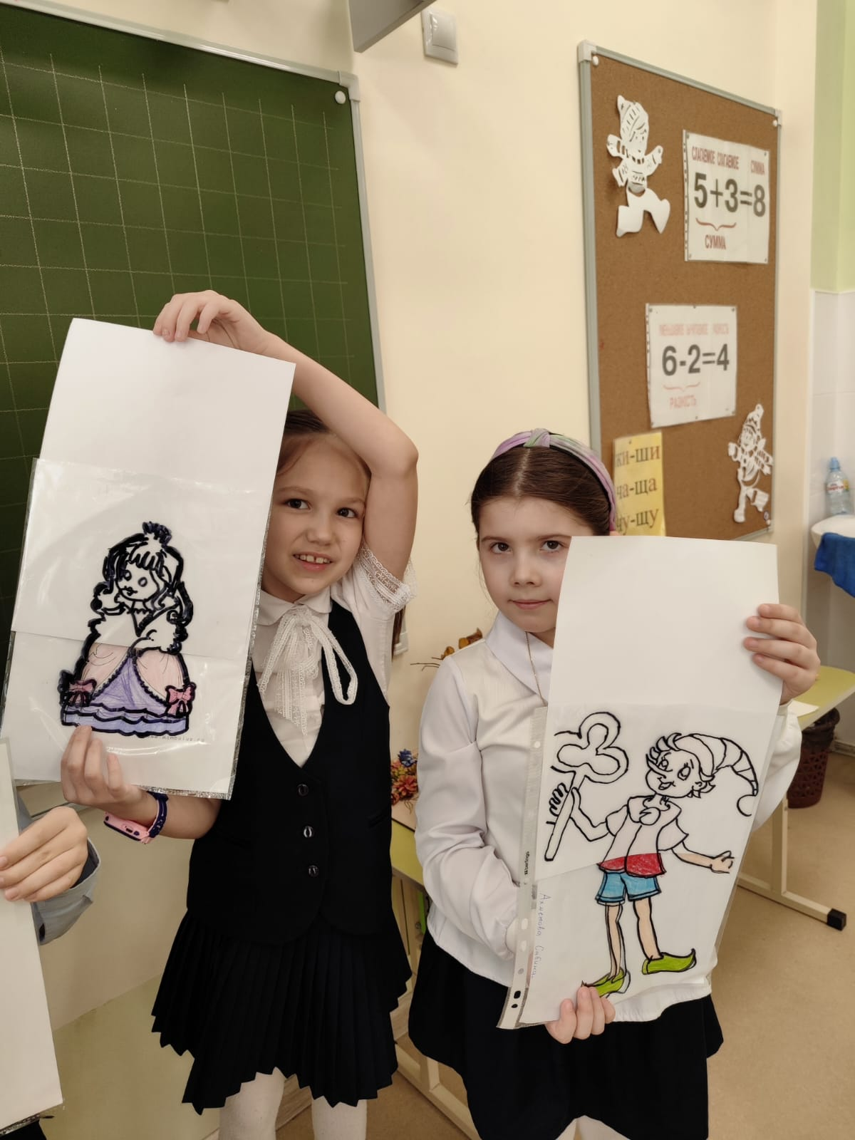

Slide 5
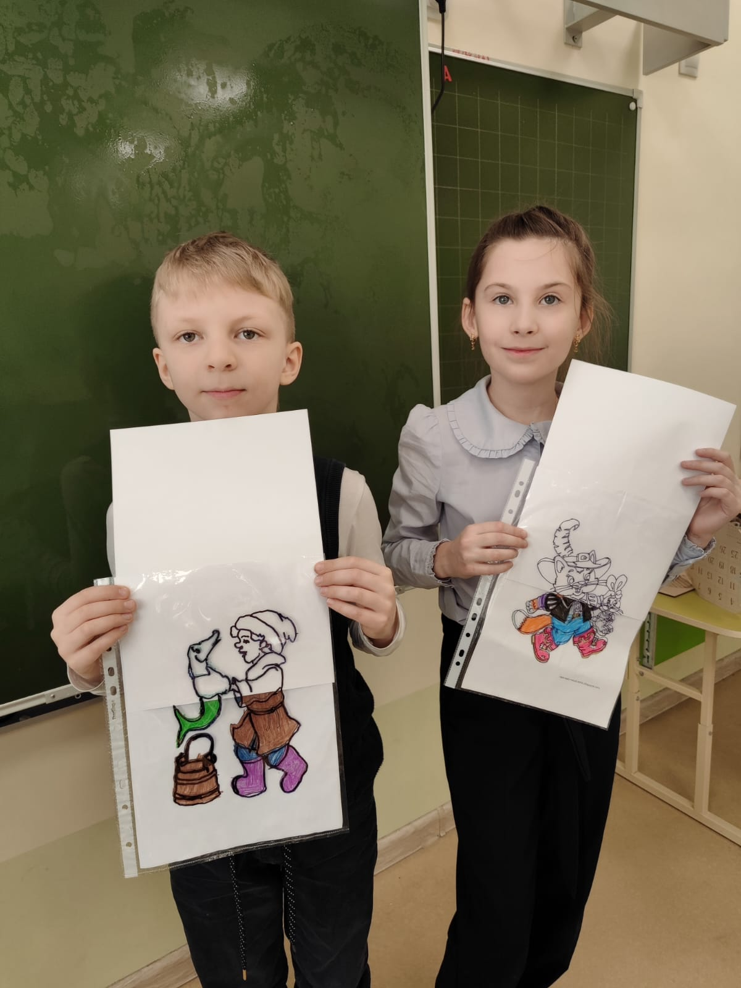
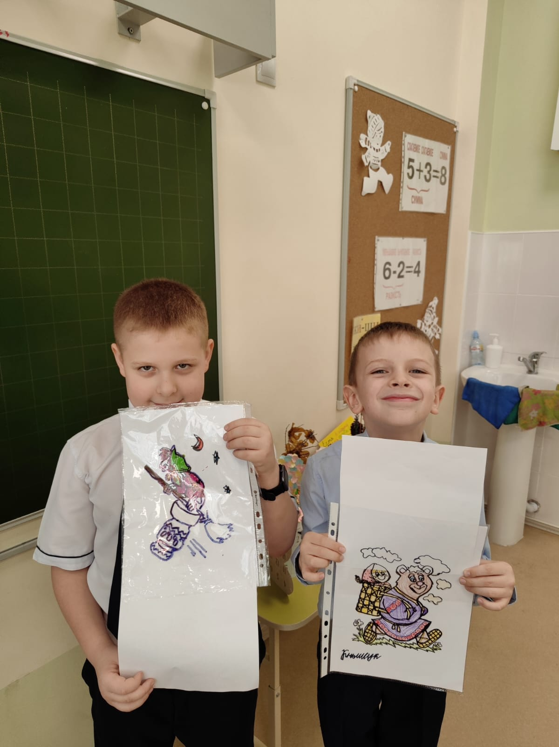

Slide 6
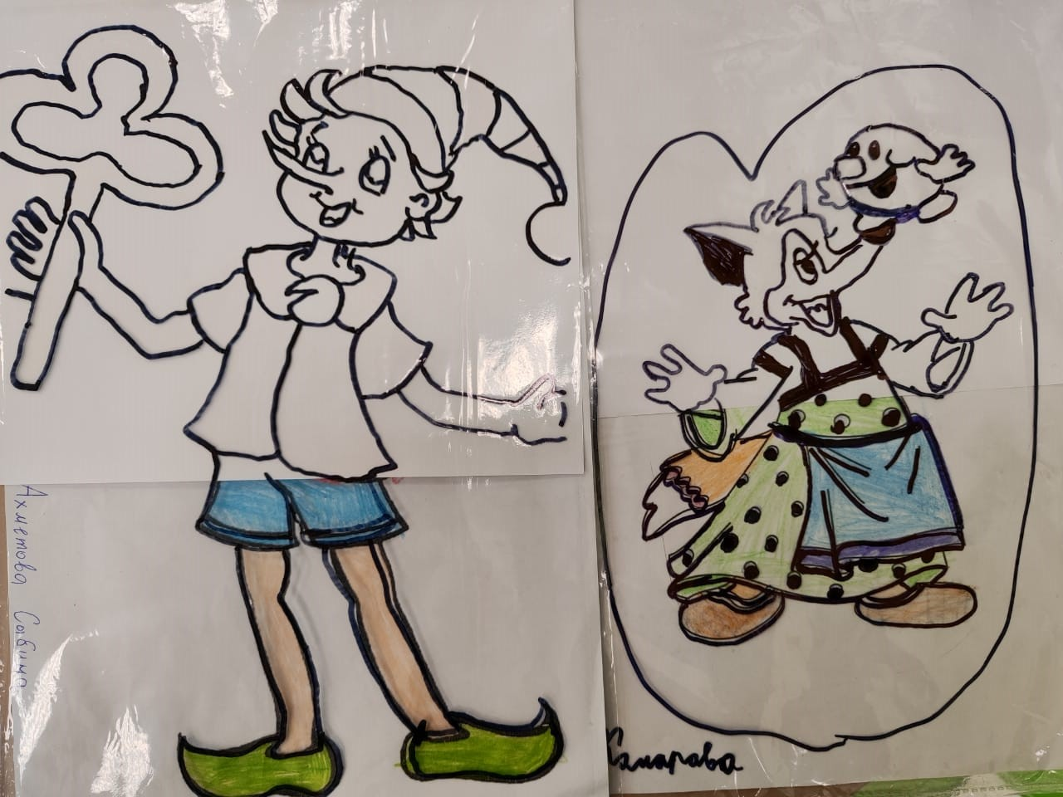
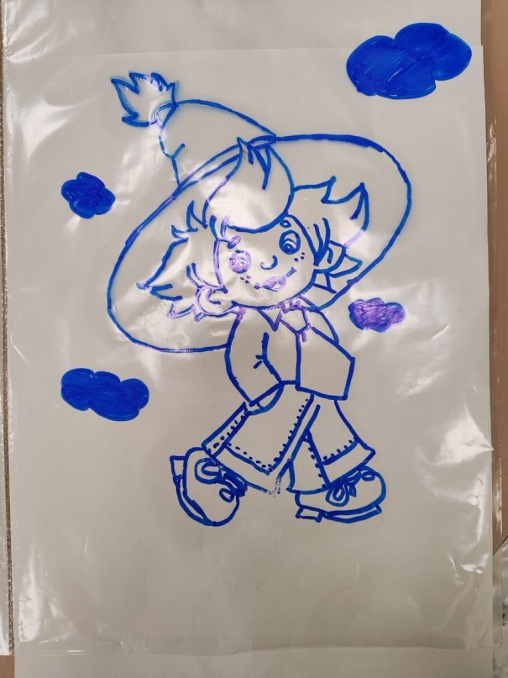

Slide 7
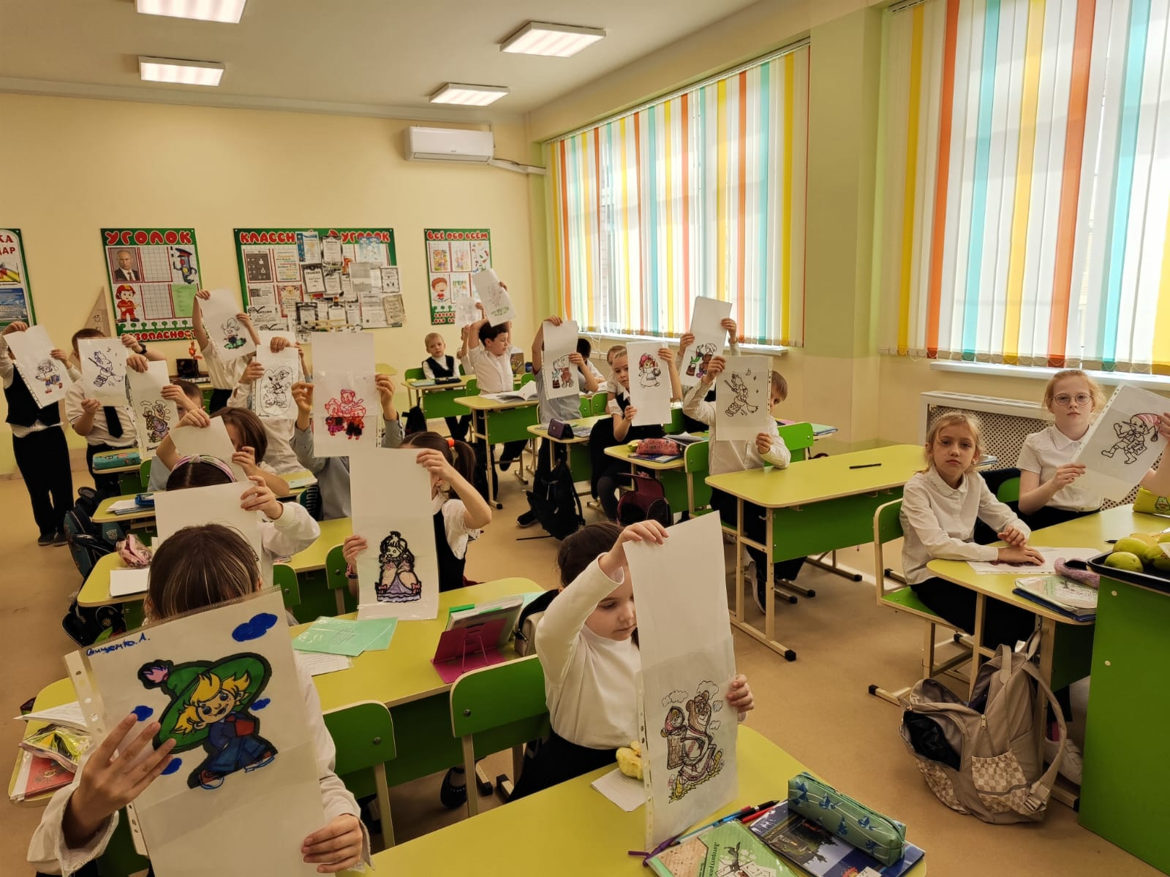

Slide 8
С одной стороны - кораблик, с другой - рыбки. Заглянешь слева - зима, подойдешь справа - жаркое лето. Вот такой забавный эффект совмещения двух изображений в одной картине получил название "Агамограф".

Slide 9
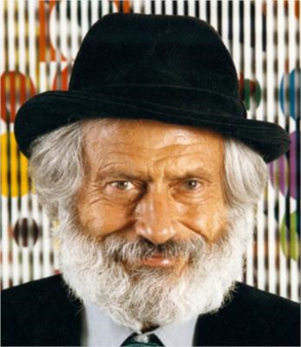
Яков Агам
Какое загадочное слово – агамограф. Что же это такое?
Это 3D искусство своими руками. Анамограф придумал Яков Агам (род. В 1928г.) – художник из Израиля, и это было настолько впечатляюще, что изобретение назвали в его честь. Более того, за это новшество Яков Агам получил медаль Яна Амоса Коменского – великого чешского педагога, в качестве награды от ЮНЕСКО за визуальное образование детей младшего возраста.

Slide 10
Музей Яакова Агама (Израиль) Яаков Агам – один из основателей школы кинетического искусства, фигура мирового значения, создавший уникальный и совершенно новый язык в изобразительном искусстве. Музей, целиком посвященный творчеству Яакова Агама составляет 3200 квадратных метров. Это один из тех редких случаев, когда музей создается при жизни художника. Это просторное, залитое светом здание, расположенное в западной части города недалеко от моря, заметно издалека благодаря ярким шестигранным монументальным колоннам и каждая из них представляет собой законченное произведение искусства. Эти колонны создают единое пространство, грани колонн покрыты рисунками, их более трех тысяч, и каждый несет в себе собственный смысл. Художник создал это произведение в память о своей покойной жене.

Slide 11
Итак, что же такое «агамограф»? В основе этой техники лежит складывание бумаги гармошкой. Это две картинки в одной, в зависимости от того, под каким углом посмотреть, можно увидеть то одну картинку, то другую.
Такие работы можно использовать и как методические пособия, и как отдельные открытки, а так же для интеграции уроков изобразительного искусства, технологии с чтением, окружающим миром…
Это настоящее превращение, поэтому дети с огромным удовольствием примут участие в ее изготовлении.

Slide 12
Для детей такая поделка настоящее волшебство! А самое главное невероятная польза! Используя на уроках данную нетрадиционную технику, у детей развивается фантазия, воображение, пространственное восприятие, мелкая моторика рук. Работа с агамографом способствует развитию внимания, потому что чередуя изображения при раскрашивании, ребёнку нужно во время переключиться на другой фрагмент. Воспитывает зрительную культуру и развивает мышцы глаз.

Slide 13
Процесс немного напоминает оригами, но складывать гармошкой нужно картинки. Такое занятие придется по душе и детям, и взрослым.

Slide 14
Для творчества понадобится картон или лист А4, клей, ножницы и все для рисования. Для начала советуем использовать готовые картинки, распечатанные на принтере. А затем, разобравшись в технологии, создавать свои полотна.

Slide 15
В результате получится творческая работа, которую можно рассматривать под разным углом, и при этом увидеть две разные картины.

Slide 16
Приготовим два рисунка одинакового размера и с помощью линейки начертим вертикальные полоски с интервалом 1,5 сантиметра. Чтобы не запутаться, карандашом напишем на полосках А1, А2…. на первой картинке, на другой Б1, Б2…. Теперь придется картинки разрезать по начерченным линиям.

Slide 17
Возьмем лист А4, равный по высоте нашим картинкам, по ширине – в два раза превышающий размер картинок. Нанесем на него такие же вертикальные линии с интервалом 1,5 сантиметра.

Slide 18
Наклеим полосочки, полученные при разрезании картинок в порядке согласно нумерации. Творение выглядит немного непонятно и хаотично.

Slide 19
Сложите лист гармошкой и наслаждайтесь результатом! Идея создания таких картин настолько популярна, что художники-иллюстраторы выпускают целые серии рисунков. Таким способом создают тематические панно для интерьера: морские пейзажи, времена года, открытки-валентинки приобретают новый вид.

Slide 20
Замечательный подарок – фотоколлаж, составленный из двух фотографий, сделанных в разное время. Например, одно, когда школьник только только начал учебу, второе – портрет выпускника.

Slide 21
Верх мастерства - агамограф из 3х рисунков.

Slide 22
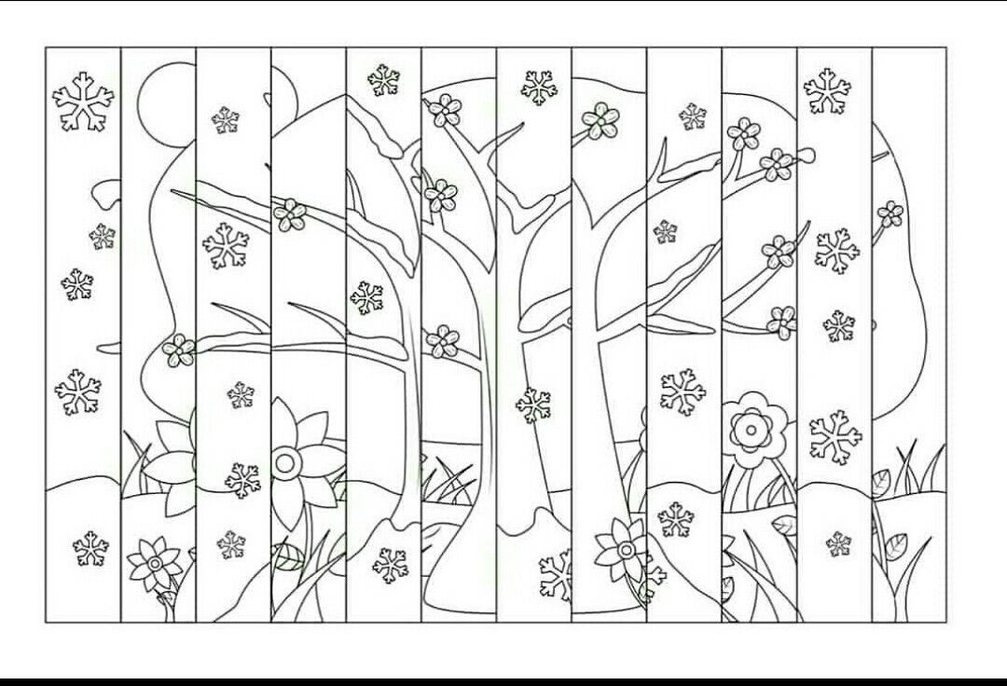
Шаблоны

Slide 23
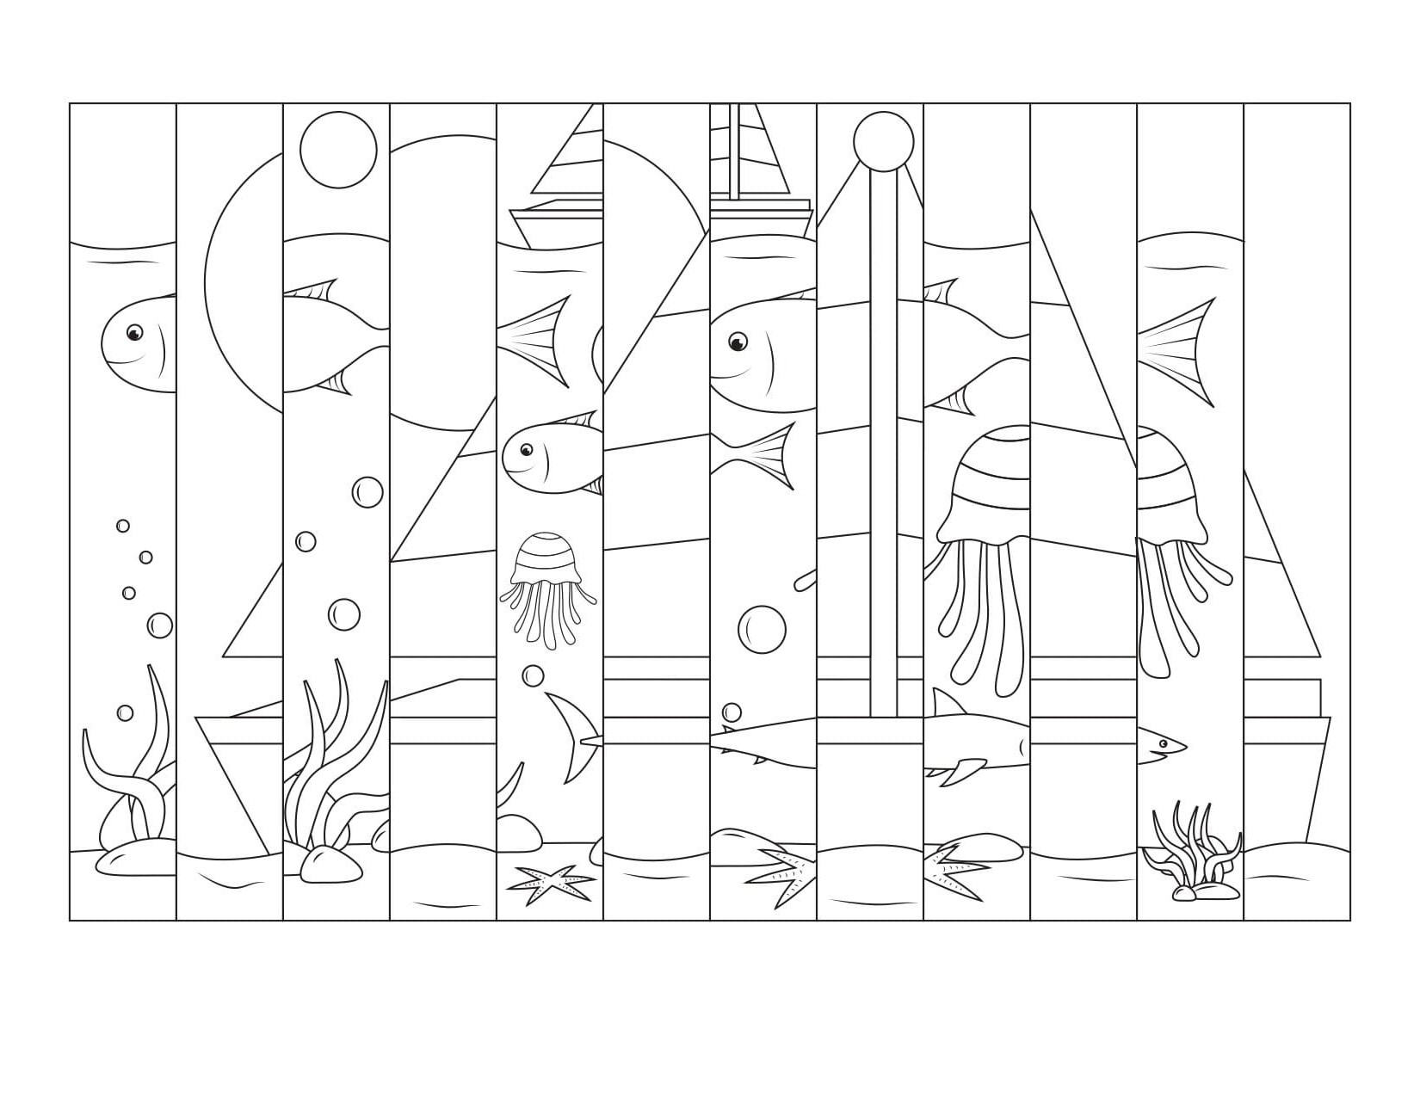

Slide 24
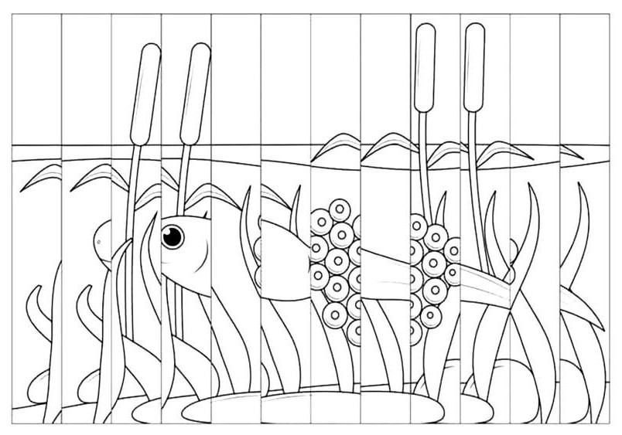

Slide 25
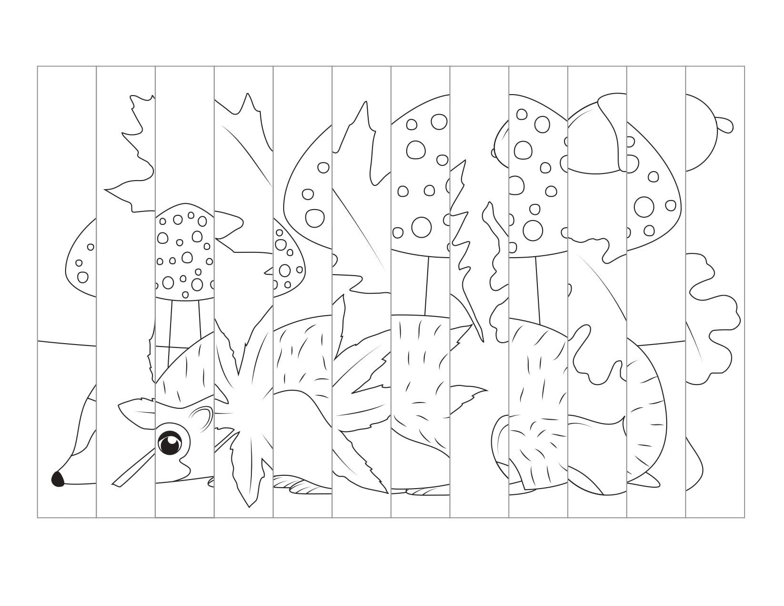

Slide 26
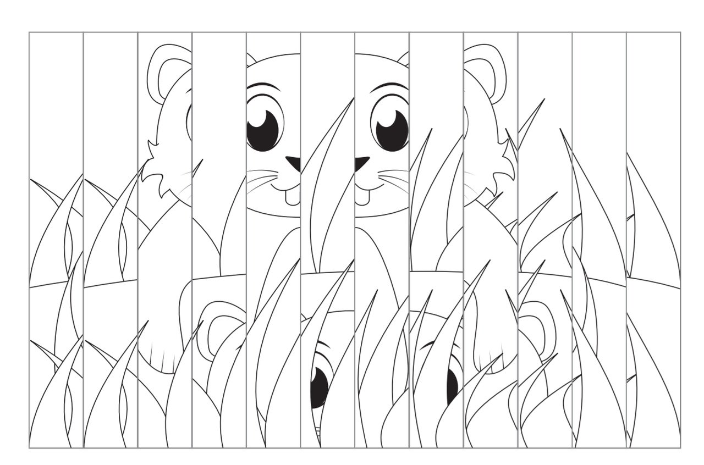

Slide 27
1. Работа по готовому шаблону

Slide 31
2. Работа с иллюстрациями

Slide 32
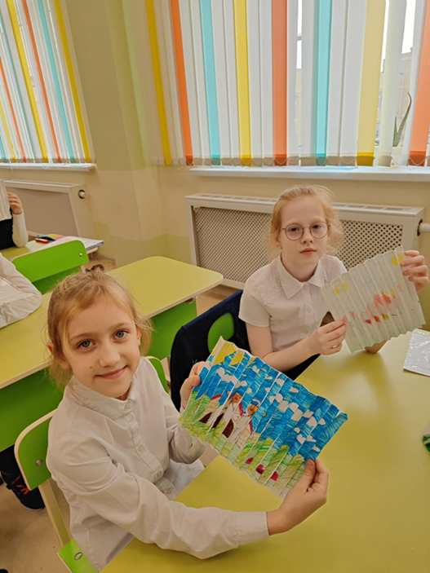
3. Изготовление собственного агамографа

Slide 33
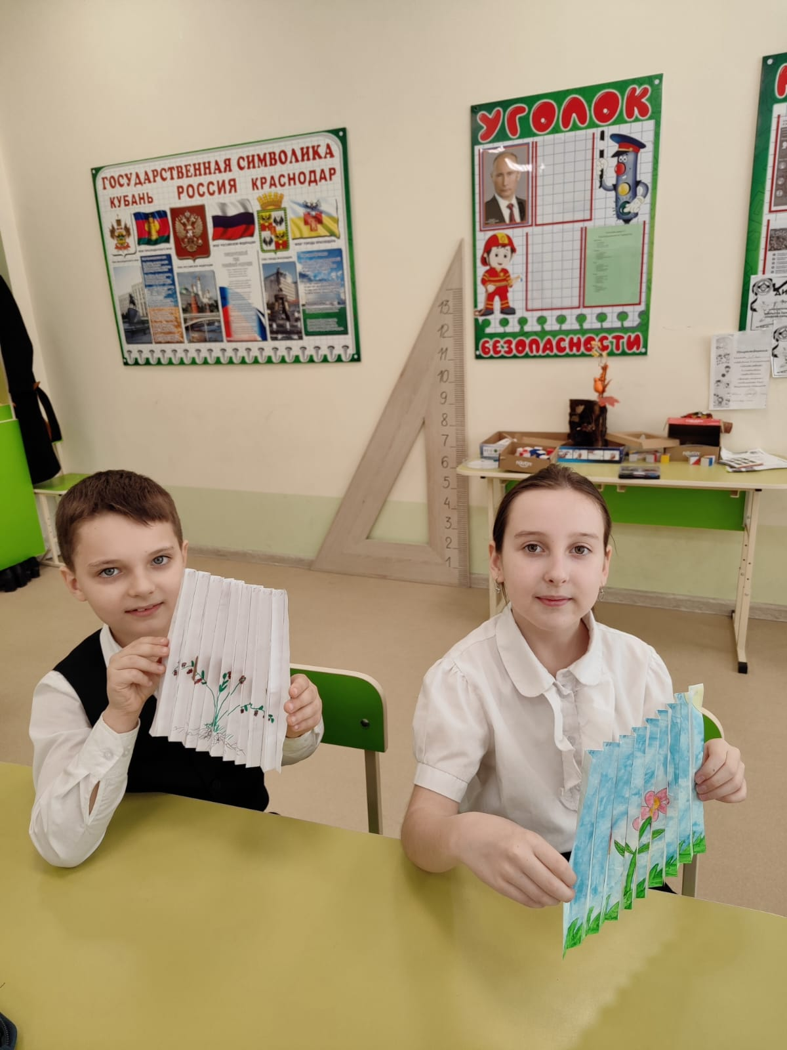
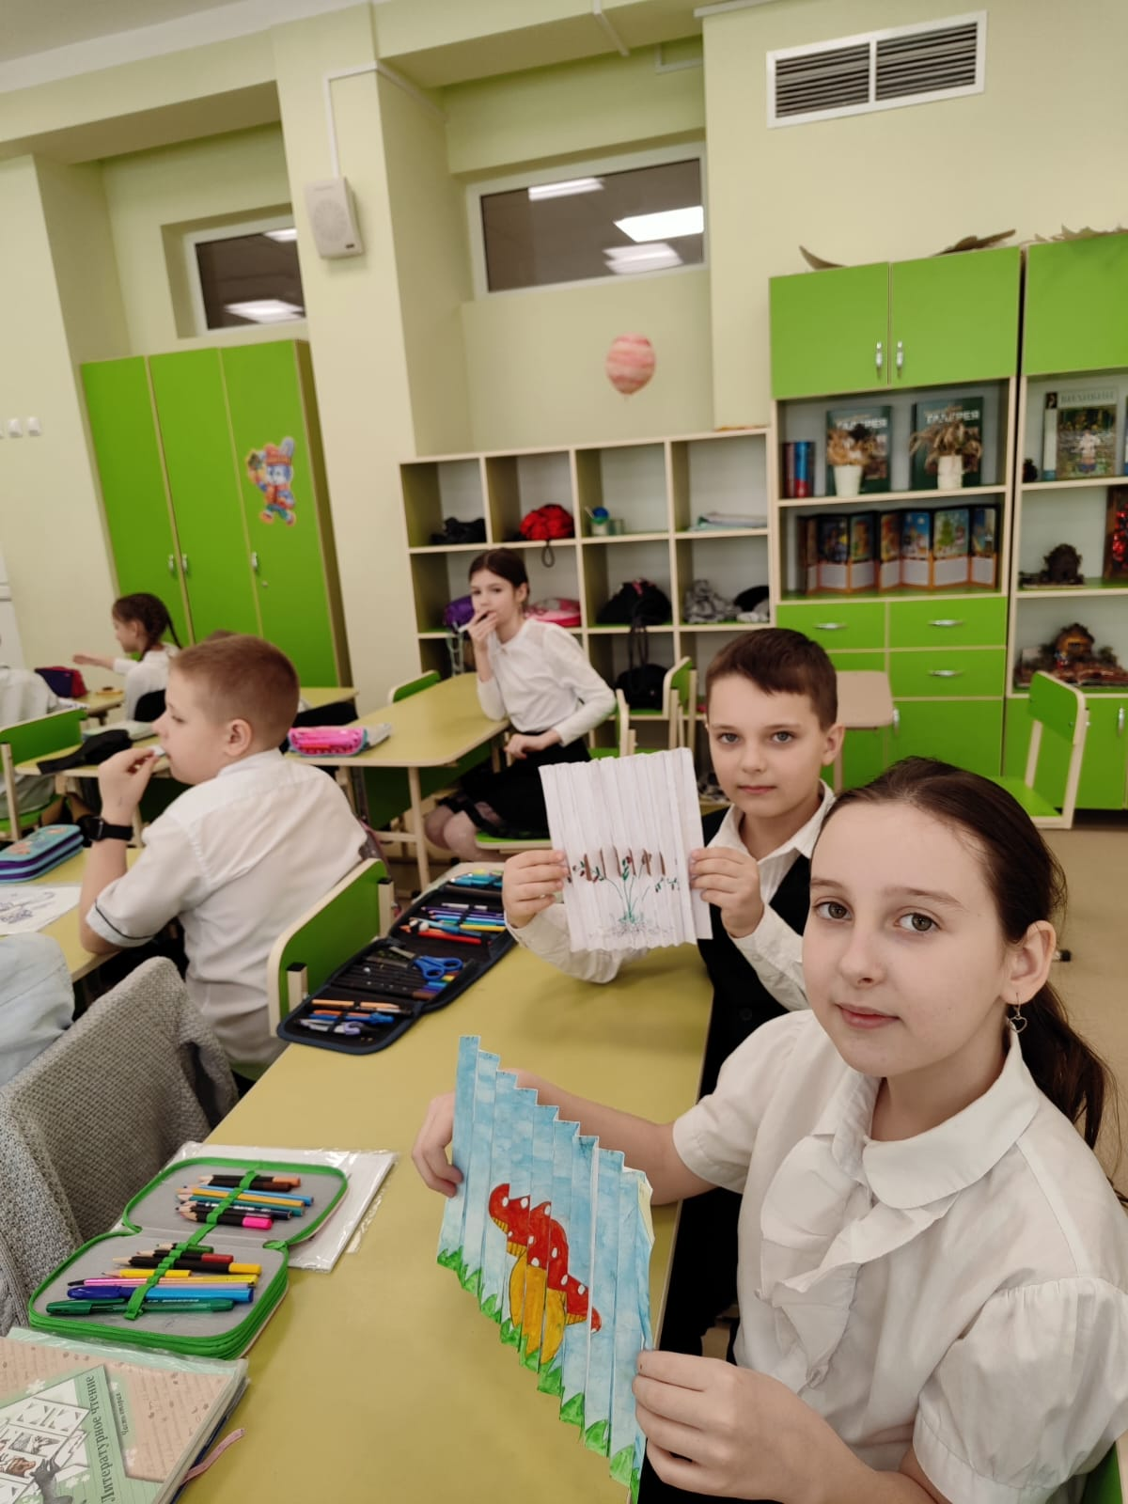

Slide 35
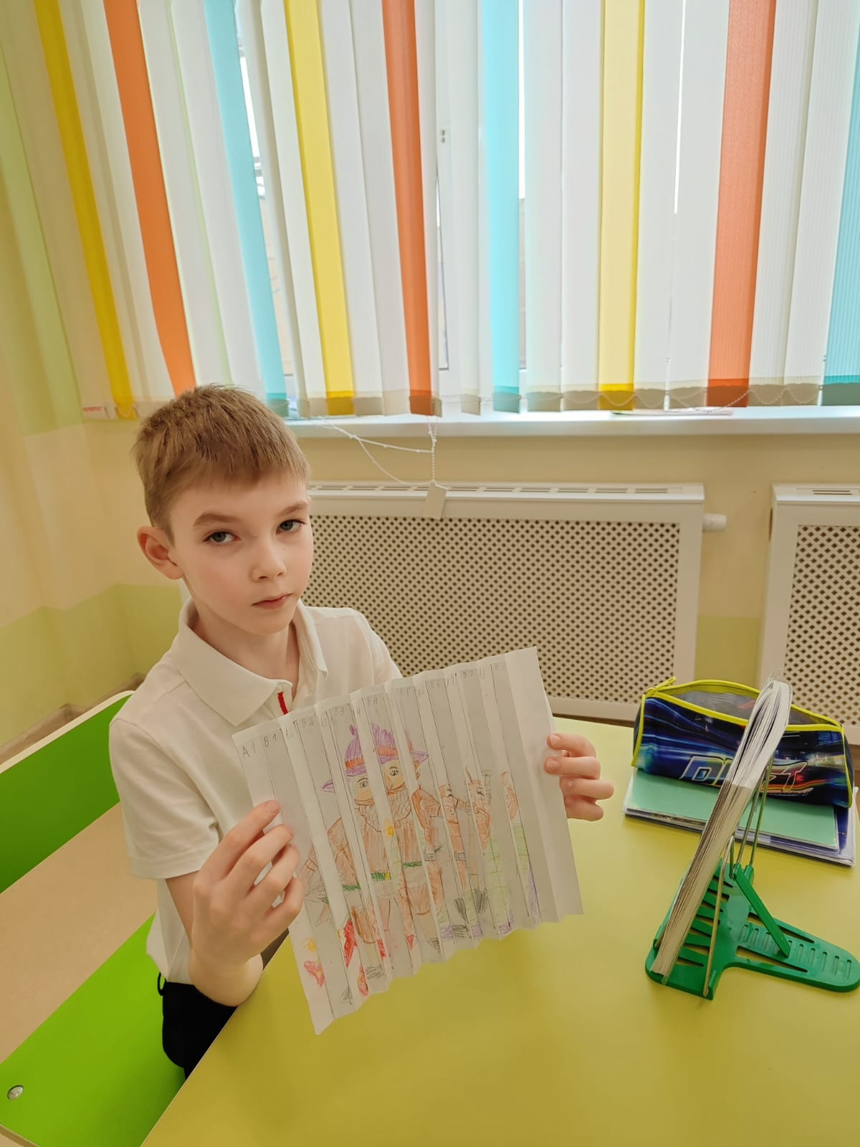
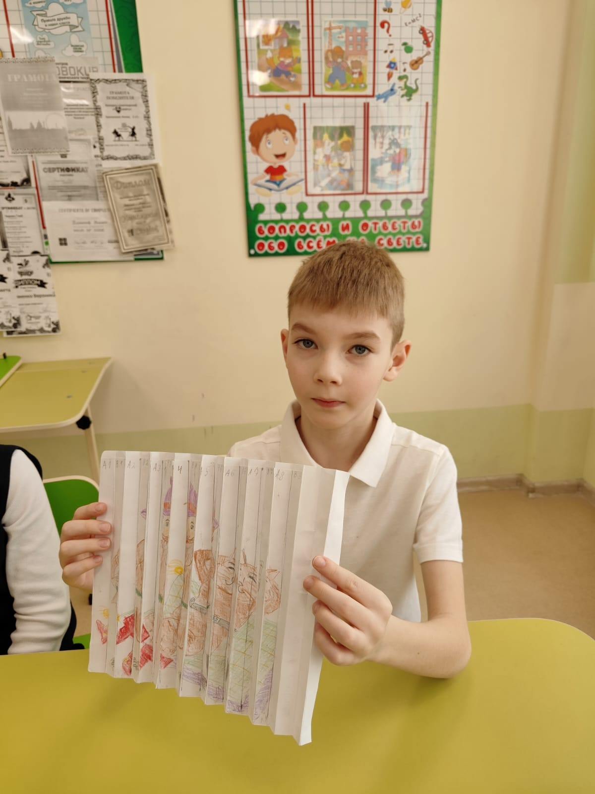

Slide 36
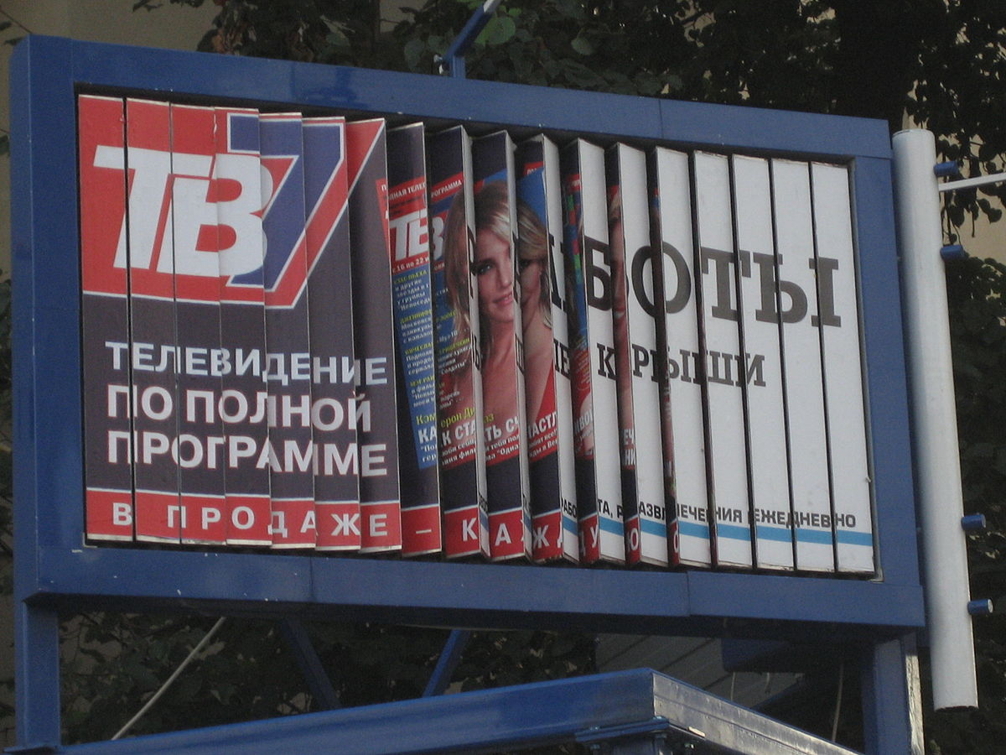
Рекламные щиты

Slide 37
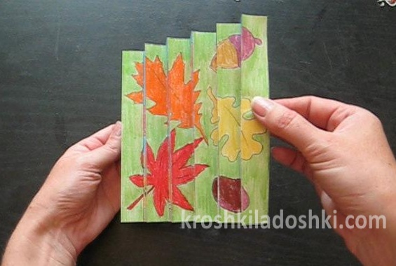
Спасибо за внимание!!!

